Slide 1
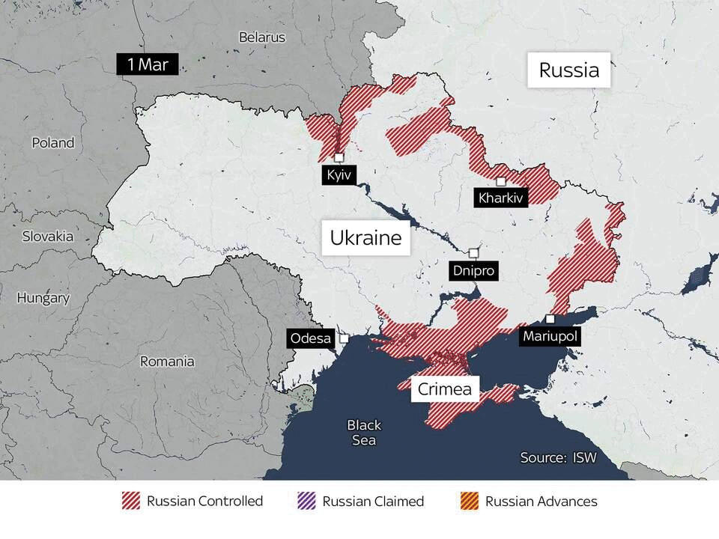
Válka na ukrajině
Josef Kraus
Ozbrojené konflikty a regionální bezpečnost

Slide 2
Historický vývoj a kontext
1918–1922: Ukrajinská lidová republika (neúspěšný pokus o nezávislost po pádu carského Ruska)
1922–1991: Ukrajina jako součást SSSR, Ukrajinská SSR (omezená autonomie, sovětizace)
Hladomor v letech 1932–1933 (4–7 miliónů obětí)
Druhá světová válka: okupace nacistickým Německem (1941–1944), silné partyzánské hnutí, následně opětovná sovětská kontrola.
1954: Připojení Krymu k Ukrajině sovětským vedením (Chruščovem)

Slide 3
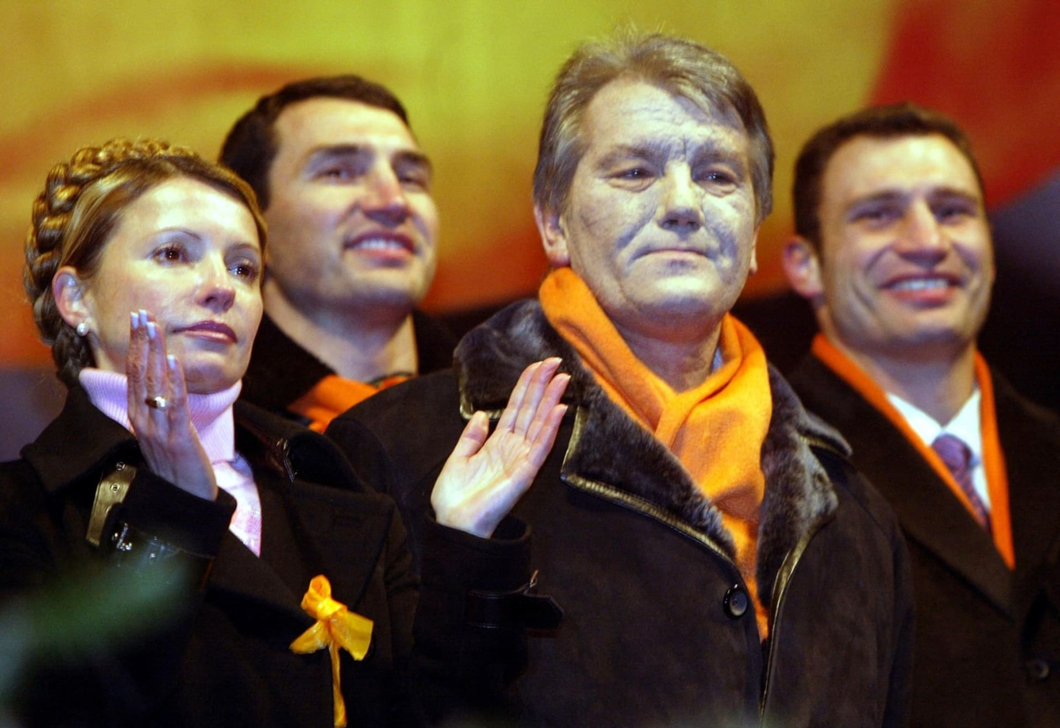
Historický vývoj a kontext
Rozpad SSSR a nezávislost Ukrajiny (1991)
Referendum – 90 % pro
Chaotická privatizace, korupce, oligarchizace, hyperinflace
Silný ruský vliv, proruský prezident Kučma
Oranžová revoluce 2004
Skandál se zmanipulovanými volbami pro proruského Janukovyče – opakování
Vítězí Viktor Juščenko

Slide 4
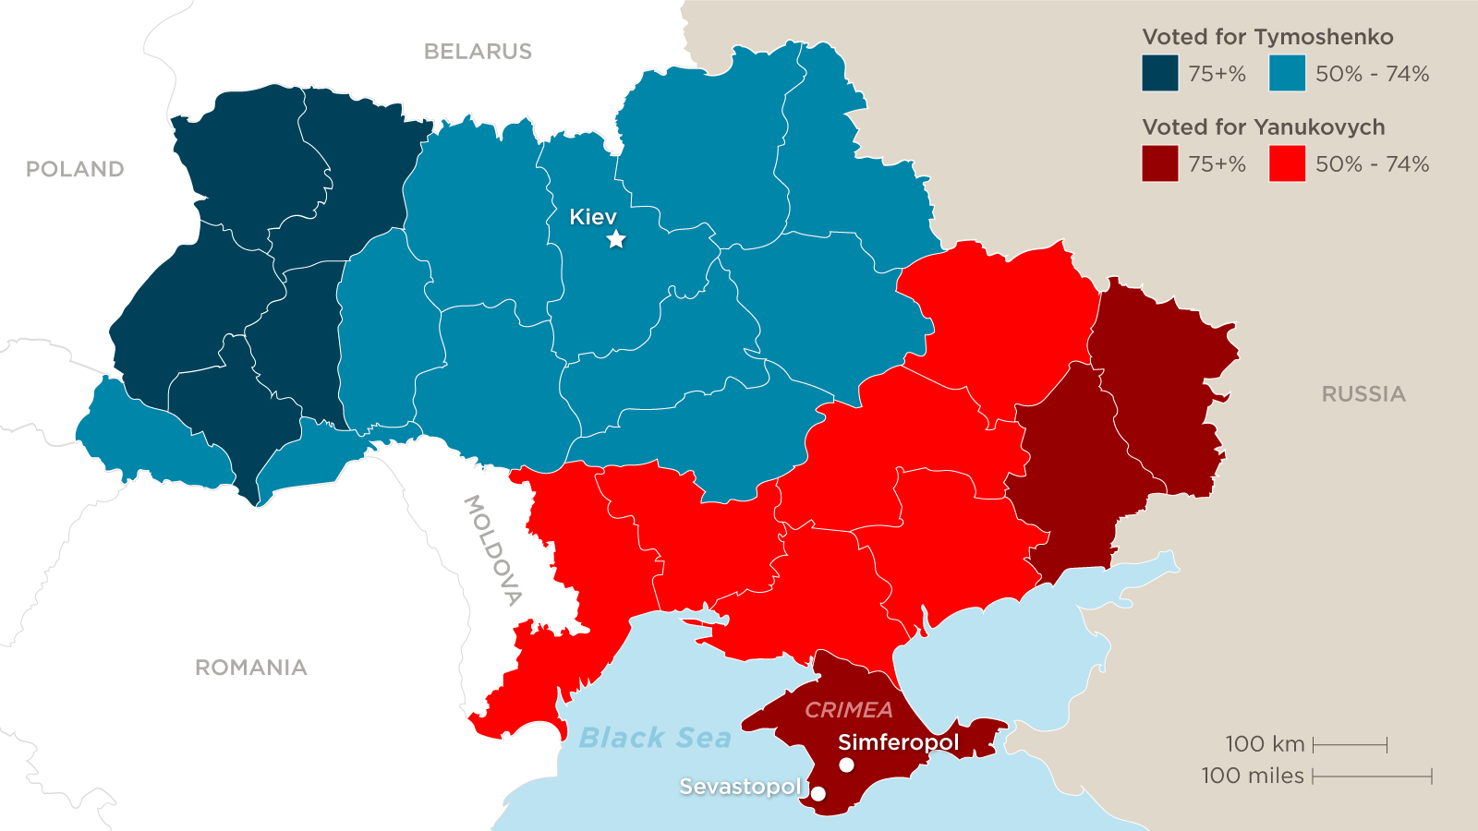
Historický vývoj a kontext
Zvýšená orientace na Západ a EU, ale…
Nenaplněná očekávání, spory uvnitř koalice, ekonomická krize
2010 – 2014 Viktor Janukovyč
Rozdělená země
Proruské směřování – tlak na odmítnutí asociační dohody s EU
Oligarchizace, korupce
Autoritářská vláda
Masové protesty na Majdanu

Slide 5
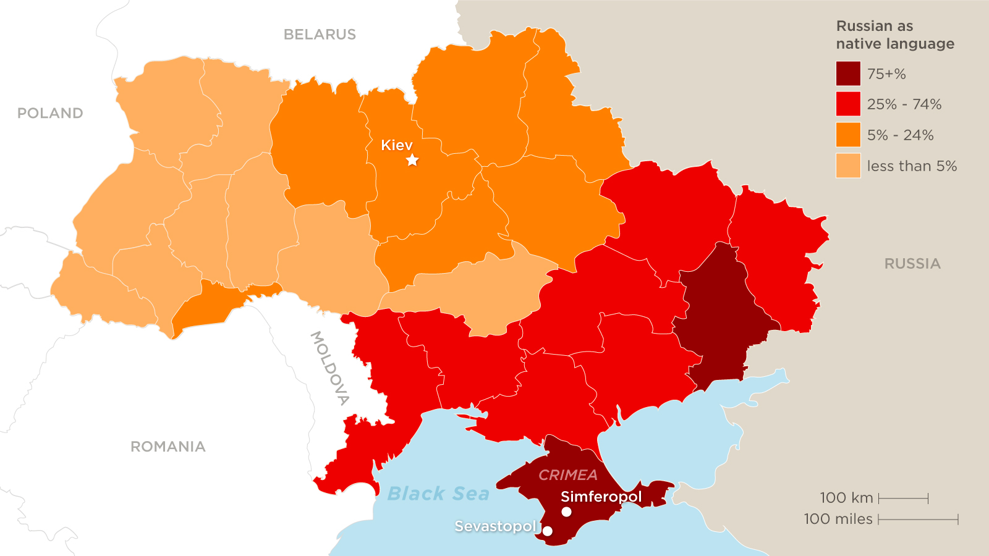
Etnické, náboženské, jazykové...
Ukrajinci tvoří do 80 % populace, střed a západ země
Rusové (17 % populace) obývají převážně východní a jižní části země - Donbas, Krym, Oděskou a Charkovskou oblast
Další menšiny: krymští Tataři, Moldavané, Maďaři, Rumuni, Poláci...
Ukrajinská pravoslavná církev (Moskevský patriarchát)
Pravoslavná církev Ukrajiny – nezávislá na Rusku

Slide 6
Kontext a důvody konfliktu
Budapešťské memorandum 1994
Značný sovětský jaderný arzenál (176 balistických střel, 1 700 hlavic)
Třetí největší jaderná mocnost světa
Tlak na denuklearizaci – podpis dohody se sliby
Respektovat nezávislost, suverenitu a stávající hranice Ukrajiny
Zdržení se vojenského, politického a ekonomického tlaku, žádné napadnutí
Ukrajina to vnímá jako závazek, ostatní pouze jako politickou deklaraci
Rusko-ukrajinské plynové války 2005-06 a 2008-09
Po oranžové revoluci Rusko zvyšuje cenu na čtyřnásobně
Ukrajina odmítá, Rusko zastavuje tok – krize v EU, nakonec kompromis
Druhý pokus o další navýšení ceny a zastavení dodávek, krize v zimě
Snaha o diverzifikaci cest (nikoli zdroje)

Slide 7
Kontext a důvody konfliktu
Euromajdan a úprk Janukovyče
Ruská vojenská anexe Krymu (březen, duben 2014)
Podpora iredentistických snah ruskojazyčného obyvatelstva na východě
Jednostranné vyhlášení „lidových republik“
Vstup tzv. zelených mužíčků (Gerasimova doktrína)
Příměří a zamrzlý konflikt – 2015-2022
Vítězství Petra Porošenka (2014-2019)
Proevropské a prozápadní reformy
Nutná obrana země a reforma ozbrojených sil - příprava na válku
2019 Drtivé vítězství Volodymyra Zelenskeho
Množství problémů

Slide 8
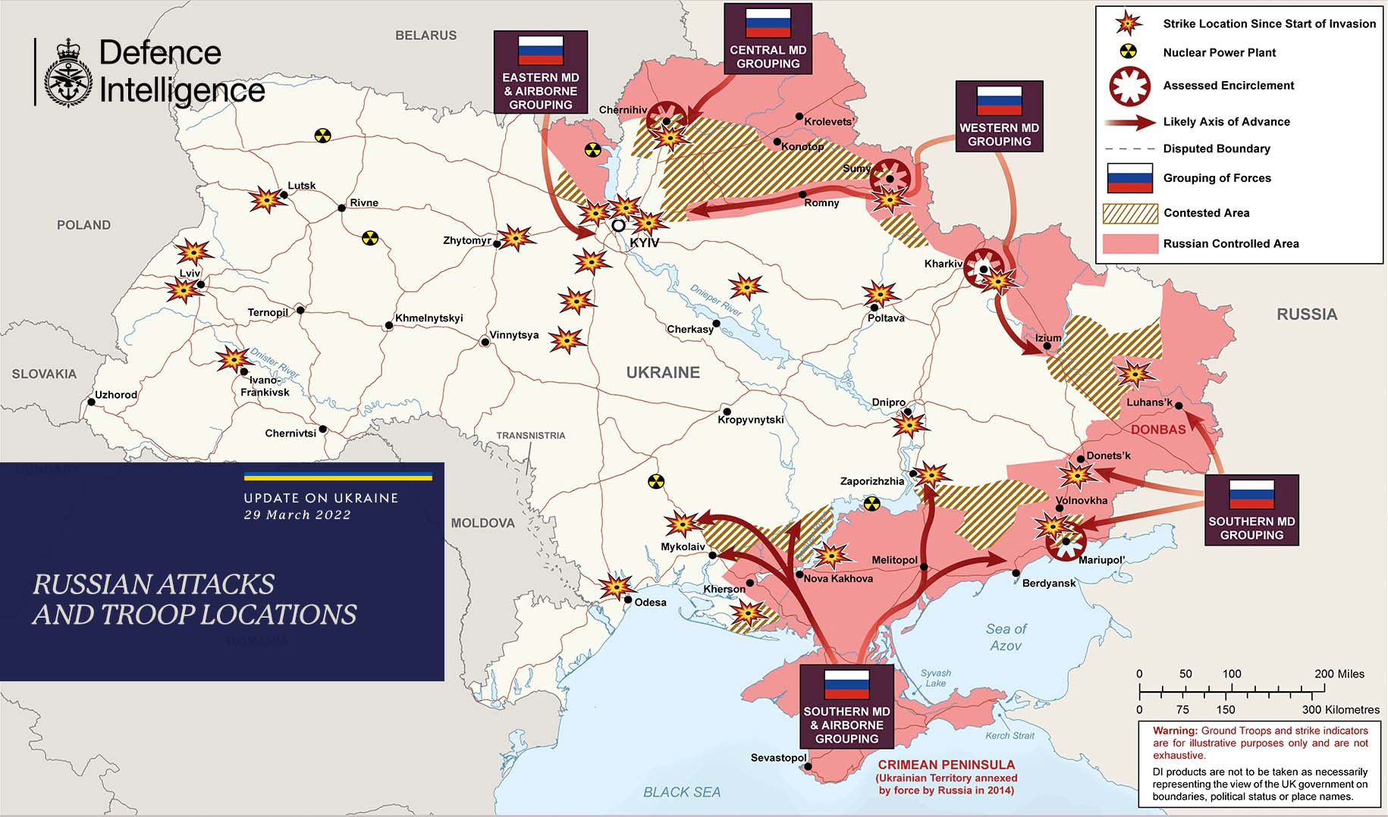
Horká fáze konfliktu
22. února 2022 – plná pozemní invaze RF i z běloruského území
Plán rychle obsadit Kyjev, dosadit loajální vládu
Velké logistické problémy
Útok na Kyjev selhal, stažení sil (únor-duben)
Obléhání Mariupolu (únor-květen)
Okupace Chersonu (březen-listopad) a jeho následné osvobození
Bitva od Donbas (doposud)

Slide 9
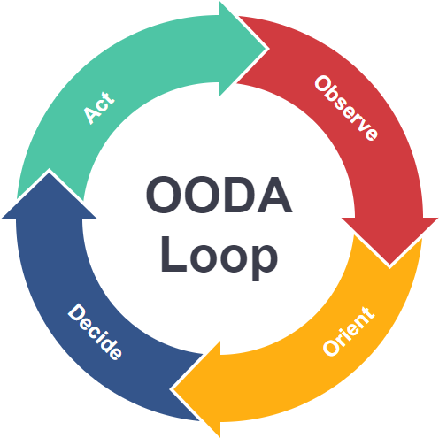
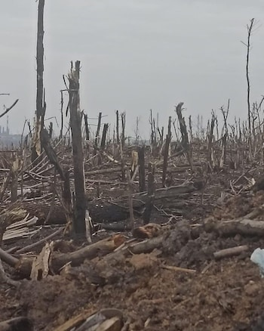
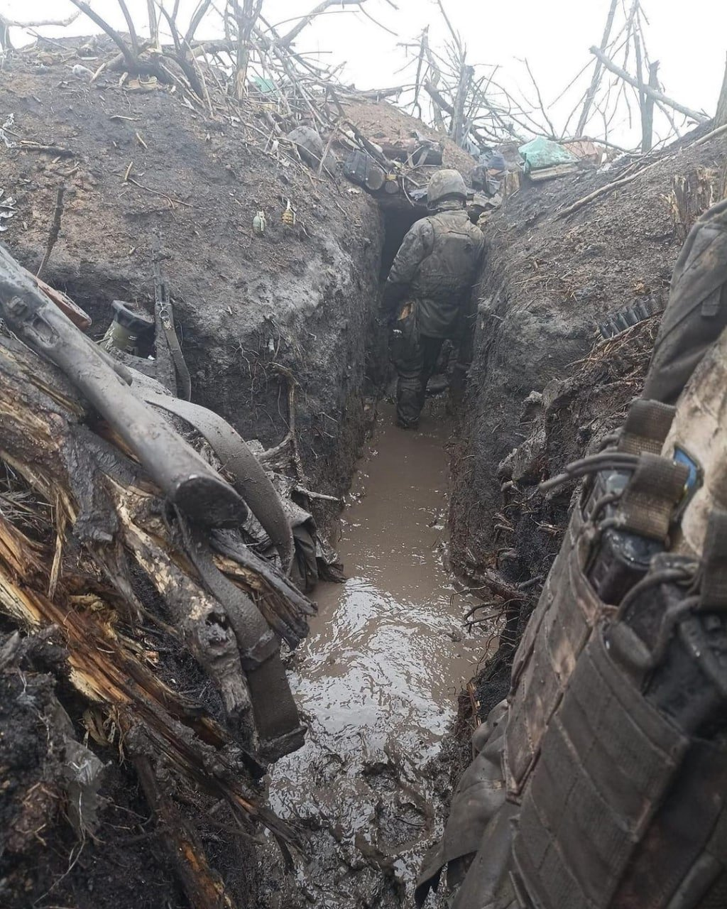
Horká fáze konfliktu
Statečný odpor obránců
Využití asymetrického způsobu boje i západní školy…
…ale i opotřebovací válka, masové dělostřelectvo
Bezpilotní prostředky jako účinný nástroj slabších

Slide 10
Intervence vnějších aktérů
Na ukrajinské straně
Na začátku velká pomoc Turecka, ale…
Velká politická podpora Polska, ČR a pobaltských zemí
Postupně a pozvolna zbytek Evropy a USA
Zavedení rozsáhlých ekonomických sankcí
Na ruské straně
Především materiální podpora (méně politická)
Bělorusko, KLRD, Čína, Írán
Nutná zvýšená mobilizace, vojáci KLDR, žoldáci z Afriky a odjinud

Slide 11
Klíčové důsledky války
Vysoké civilní ztráty a vojenské škody (oba aktéři)
Politické napětí a problémy s nejasnými důsledky
Poškozená reputace ruských OS a vojenské techniky
Částečně sjednocení Západu proti Rusku
Energetická diverzifikace a snahy o odstřižení od Ruska
Budování nové infrastruktury
Posílení NATO
Vstup Švédska a Finska
Zvýšení rozpočtů na obranu, iniciativy pro zbrojní spolupráci
Modernizace techniky – darování staré, nákup nové
Celosvětové zbrojení, zvýšená poptávka i cena

Slide 12
Aktuální jednání a perspektivy
Třetí rok války, vyčerpání obou stran
UA – problémy s mobilizací, nedůvěra, nechuť, korupce, politické napětí, nedostatek kapacit a neúspěchy v protiofensívách
RF – problémy s nízkou vojenskou výkonností, nedostatky v produkčních kapacitách, silné ekonomické problémy, nedostatek lidského materiálu, strategické ztráty
Silný tlak nové americké prezidentské administrativy na ukrajinskou stranu
Ukončení dodávek zbrojní produkce
Nesdílení zpravodajských informací
Snaha získat přístup k UA nerostným surovinám
Rusové pasivní a pokračující ve vysoké míře eskalace

Slide 13
Aktuální jednání a perspektivy
Vhodné podmínky pro vyjednávání
Americký tlak dává RF časovou výhodu
Nulové ruské ústupky ve vyjednávání
Nutné podmínky pro mír
Ruský pocit vítězství, udržení kontroly nad ruskojazyčnými regiony
Akceptace ztráty území ze strany Ukrajiny
Záruky pro Ukrajinu, že nedojde k obnovení násilí
Členství v EU a NATO nehrozí
Přítomnost západních vojáků mimo začlenění UA do NATO?
Přítomnost amerických vojáků střežících těžební firmy?
Přítomnost amerických těžařů a byznysmenů?

Slide 14
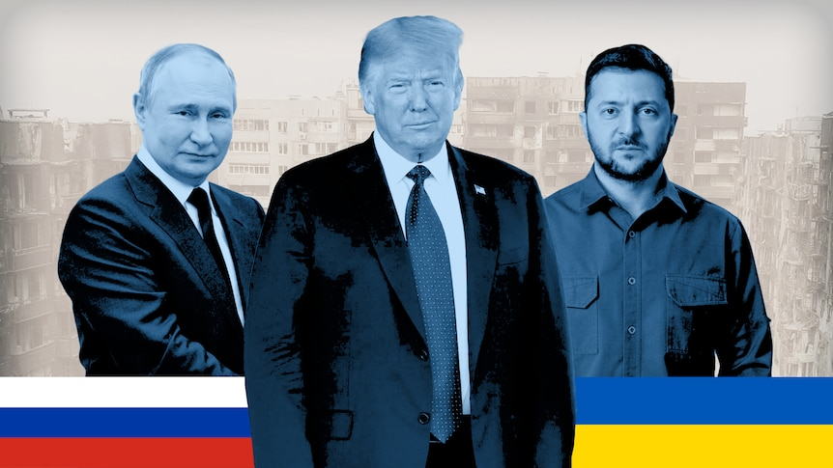
Děkuji za pozornost!
Otázky?

